Slide 1

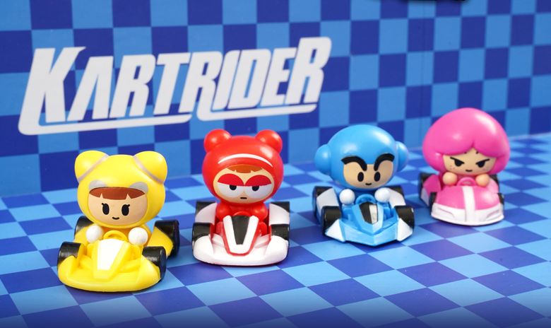

Slide 2



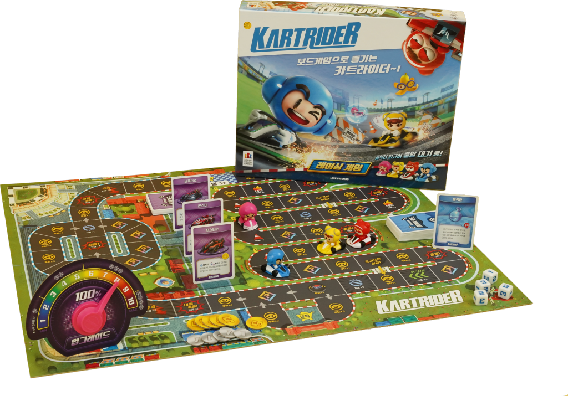
1
게임 소개
1. 보드게임으로 즐기는 카트라이더: 레이싱 게임!
2. 주사위를 굴려 이동하고, 다양한 아이템을 사용해
스피드를 겨루는 대결 게임
3. 다오, 디지니, 배찌, 마리드의 입체 피규어로
생생한 경기를 경험할 수 있음
만 8세 이상
2~4명
40분

Slide 3

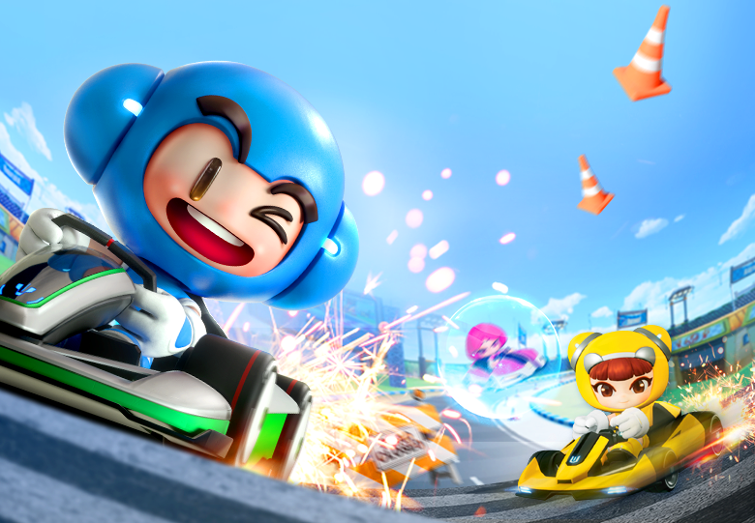
2
게임 전 알아보기
카트라이더: 레이싱 게임
부릉부릉~ 출발선에 위치한 카트들의 엔진 소리가 온 마을에 울려 퍼집니다. 마을의 베스트 드라이버를 뽑기 위해 열린 카트라이더 그랑프리! 숨막히는 긴장감과 엄청난 환호 속에서 선수들의 출발을 알리는 신호음이 들립니다. 3, 2, 1! 자, 엑셀을 힘차게 밟아볼까요? 가장 먼저 트랙을 3바퀴 돈 플레이어만이 베스트 드라이버가 되어 게임에서 승리합니다.

Slide 4
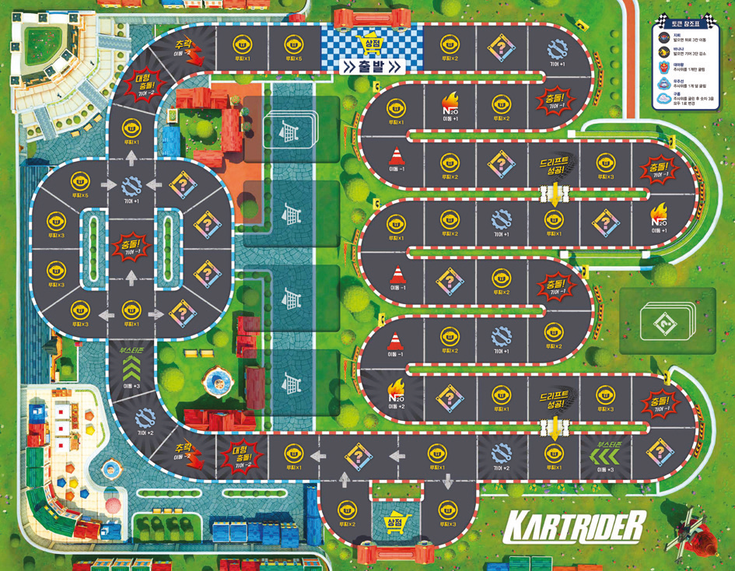
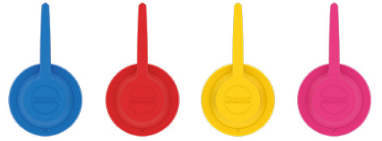
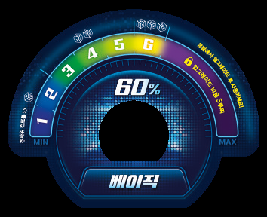
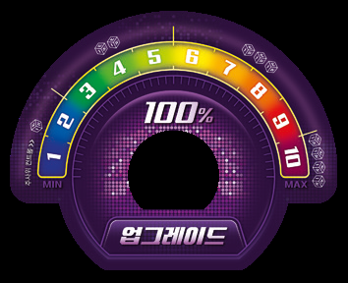
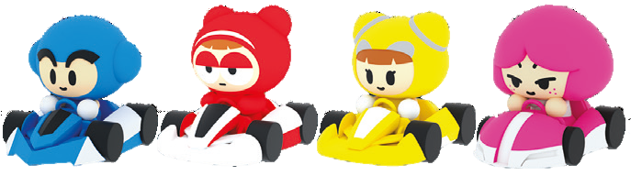
3
게임 구성물
게임판 1개
게임말 4개
다이얼 4개
기어판 4개
다오 배찌 디지니 마리드

Slide 5
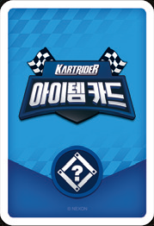
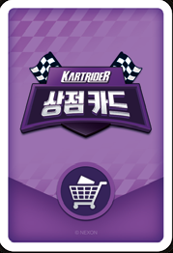




3
게임 구성물
아이템 카드 50장, 상점 카드 25장
1루찌 38개, 5루찌 10개
표시 토큰 12개
함정 토큰 11개

Slide 6
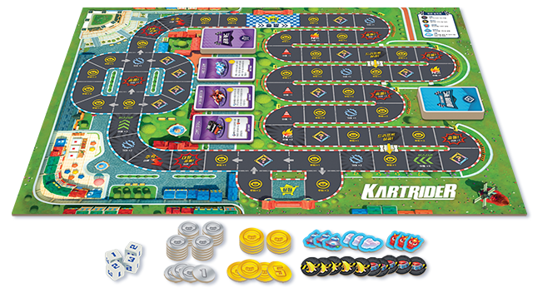

3
게임 준비
1. 게임판을 중앙에 펼치고 아이템 카드를
섞은 후 뒷면으로 게임판 위 에 쌓음

Slide 7

3
게임 준비
1. 게임판을 중앙에 펼치고 아이템 카드를
섞은 후 뒷면으로 게임판 위 에 쌓음
2. 상점 카드를 섞은 후 뒷면으로 에 쌓고
3장을 뽑아서 앞으로 펼침

Slide 8
3
게임 준비
1. 게임판을 중앙에 펼치고 아이템 카드를
섞은 후 뒷면으로 게임판 위 에 쌓음
2. 상점 카드를 섞은 후 뒷면으로 에 쌓고
3장을 뽑아서 앞으로 펼침
3. 각 토큰과 루찌, 주사위를 잘 모아둠

Slide 9
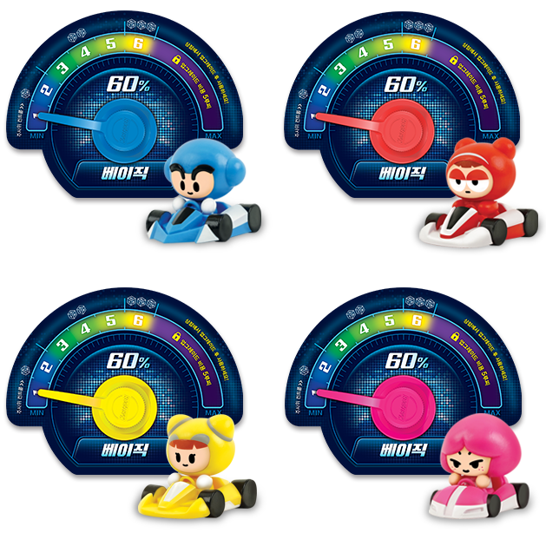
3
게임 준비
4. 원하는 게임말을 고른 후 같은 색상의
다이얼과 기어판을 가져옴

Slide 10
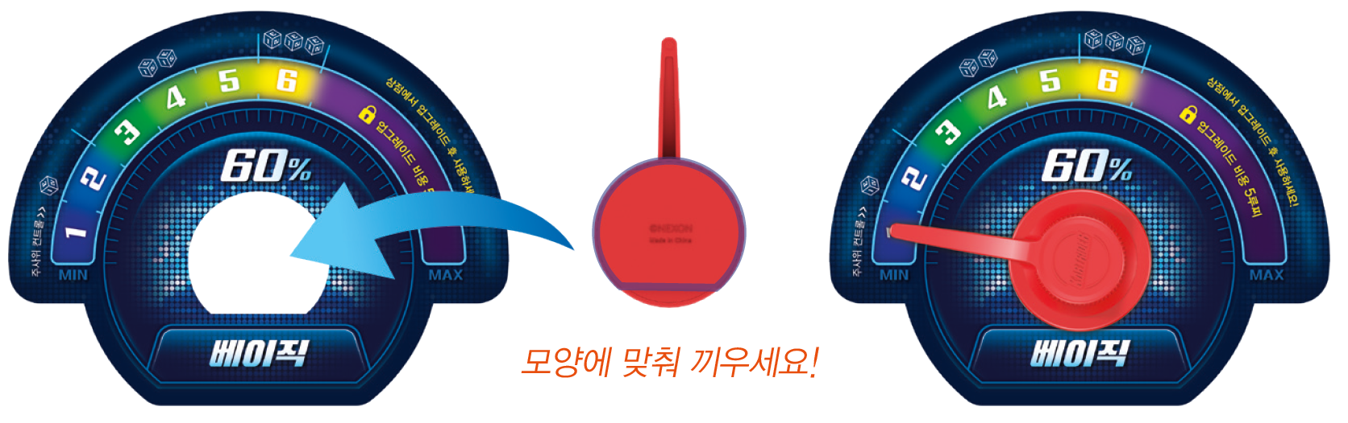
3
게임 준비
4. 원하는 게임말을 고른 후 같은 색상의
다이얼과 기어판을 가져옴
5. 기어판을 ‘베이직’면으로 놓고 다이얼을
끼운 후 다이얼 바늘을 1단에 위치시킴

Slide 11
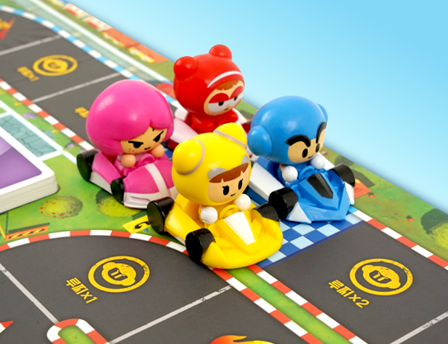
3
게임 준비
4. 원하는 게임말을 고른 후 같은 색상의
다이얼과 기어판을 가져옴
5. 기어판을 ‘베이직’면으로 놓고 다이얼을
끼운 후 다이얼 바늘을 1단에 위치시킴
6. 각 플레이어의 게임말을 ‘출발‘칸에 놓음

Slide 12
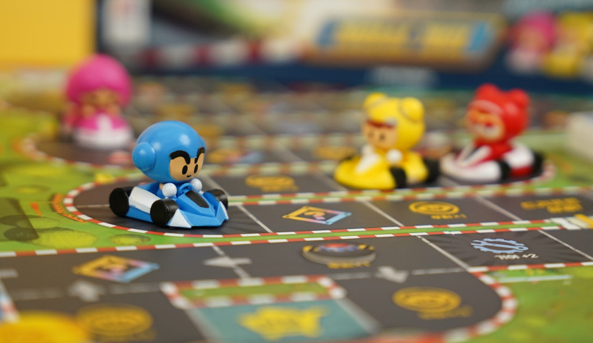
3
게임 목표
트랙 3바퀴를 돌아서
‘출발’칸에 가장 먼저
들어온 플레이어가
게임에서 승리!

Slide 13
3
차례 진행
가장 나이가 어린 사람이 시작 플레이어
차례는 시계방향, 자기 차례 때 아래 순서에 따라 행동
1. 기어 올리기
2. 주사위 굴리기
3. 기본 이동
4. 효과 적용
아이템 카드는 내 차례 혹은 다른 사람 차례에도 언제든 원하는 만큼 사용 가능

Slide 14
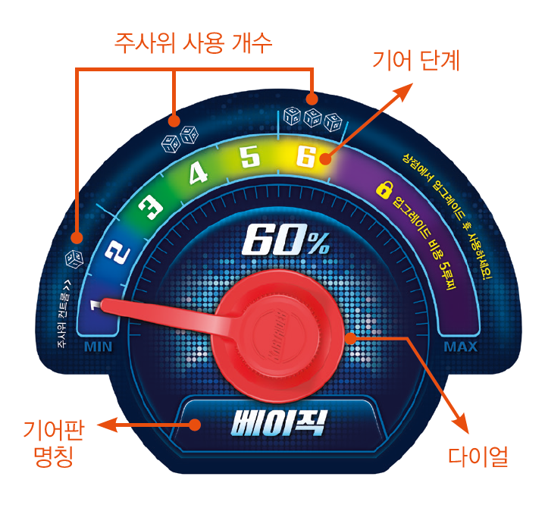
3
게임 방법
1. 기어 올리기
1. 기어판에는 현재 기어 단계가 표시
2. 기어 단계가 높을수록 주사위 개수가
늘어나고, 단계가 낮을수록 개수가 줄어듦
3. 내 차례 시작 시 기어 단계를 1단 올림

Slide 15
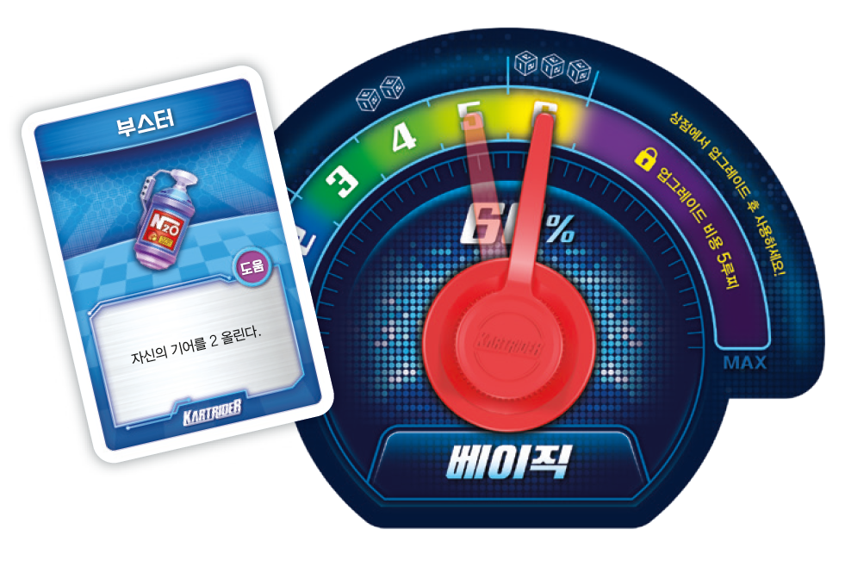
3
게임 방법
베이직 기어판
1. 게임 시작 시 모든 플레이어는
베이직 기어판 사용
2. 베이직 기어판은 1~6단계까지
6단계 위로는 다이얼을 돌릴 수 없음
베이직 기어판은
6단계까지 가능

Slide 16
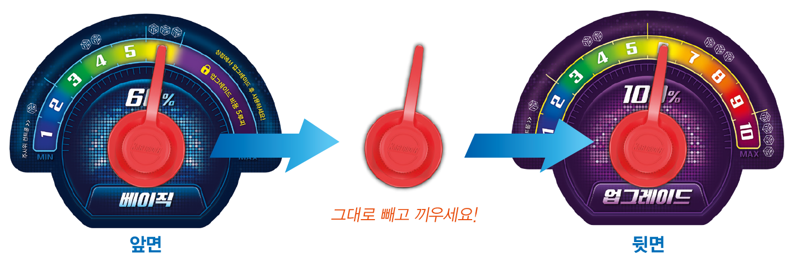
3
게임 방법
업그레이드 기어판
1. 상점 이용 시 5루찌를 지불해서 업그레이드
업그레이드 시 다이얼 바늘의 위치는 그대로

Slide 17
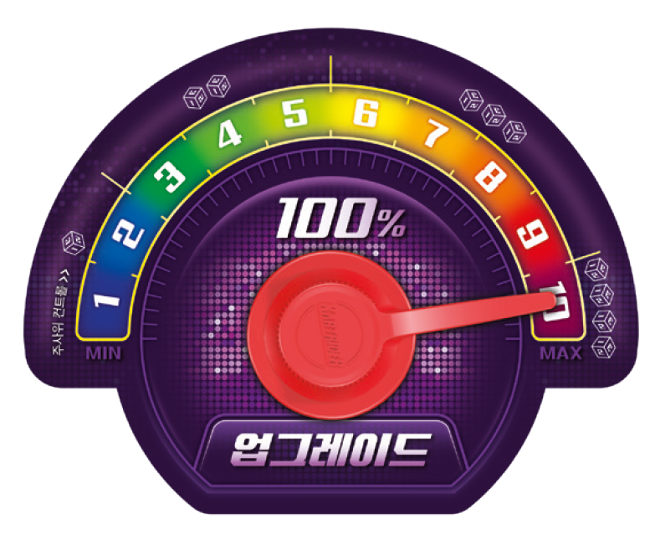
3
게임 방법
업그레이드 기어판
1. 상점 이용 시 5루찌를 지불해서 업그레이드
업그레이드 시 다이얼 바늘의 위치는 그대로
2. 업그레이드 기어판은 1~10단계까지
10단계 위로는 다이얼을 돌릴 수 없음

Slide 18
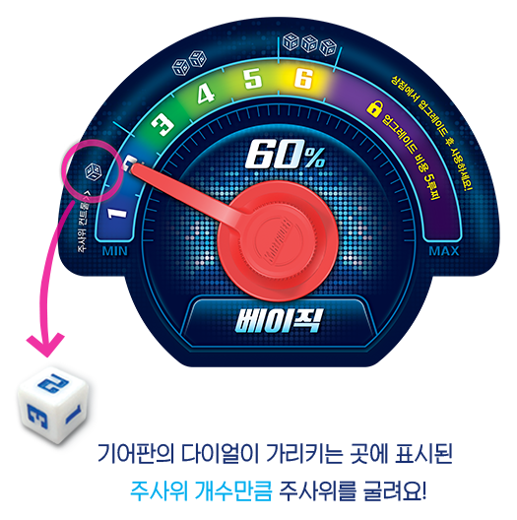
3
게임 방법
2. 주사위 굴리기
1. 내 현재 기어 단계 위에 표시된
주사위 사용 개수를 확인 후
그만큼 주사위를 굴림

Slide 19
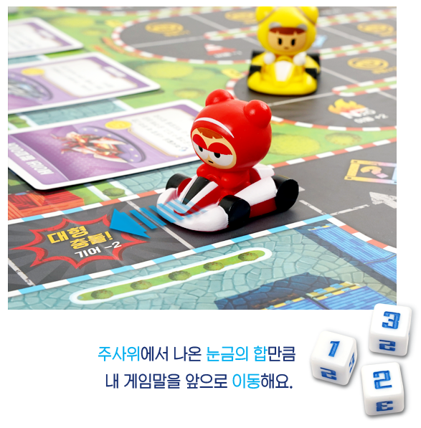
3
게임 방법
3. 기본 이동
1. 주사위에 나온 숫자의 합만큼 내 게임말을
앞으로 이동시킴
2. 이동할 때는 항상 트랙의 진행 방향을 따름
3. 주사위를 굴려 이동하는 것은 기본 이동
아이템/상점 카드, 도착한 칸의 효과로
이동하는 것은 특수 이동

Slide 20
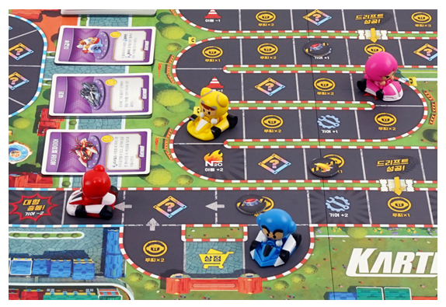
3
게임 방법
4. 효과 적용
1. 게임판에는 여러 효과의 칸들이 존재
2. 게임말이 어떤 칸에 도착하거나 어떤 칸을
지나게 되면 해당 칸의 효과를 적용
3. 칸의 효과는 내 차례가 아니더라도 반드시 처리
(예: 자석 아이템 카드로 뒤로 이동 시)

Slide 21

3
게임 방법
게임판
출발 : 모든 게임말의 출발지, 상점 칸과 같은 기능

Slide 22

3
게임 방법
게임판
출발 : 모든 게임말의 출발지, 상점 칸과 같은 기능
상점 : 이 칸에 도착하거나 지나가면, 이용 가능
1) 상점 카드 구매 : 앞면으로 놓인 상점 카드 구매
2) 상점 카드 교체 : 2루찌 지불 후, 앞면으로 놓인
상점 카드들을 교체
3) 기어판 업그레이드 : 5루찌 지불 후, 업그레이드

Slide 23
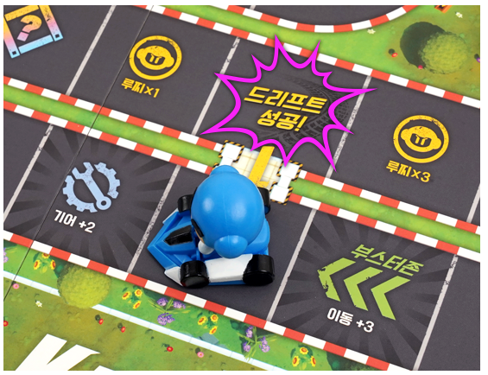

3
게임 방법
게임판
드리프트 성공 : 도착 시 게임말을 즉시 화살표를
따라서 이동 후, 도착한 칸의 효과 처리

Slide 24

3
게임 방법
게임판
드리프트 성공 : 도착 시 게임말을 즉시 화살표를
따라서 이동 후, 도착한 칸의 효과 처리
루찌 : 도착 시 해당 칸에 적힌 숫자만큼 루찌 획득

Slide 25

3
게임 방법
게임판
드리프트 성공 : 도착 시 게임말을 즉시 화살표를
따라서 이동 후, 도착한 칸의 효과 처리
루찌 : 도착 시 해당 칸에 적힌 숫자만큼 루찌 획득
기어 : 도착 시 해당 칸에 적힌 숫자만큼 기어 조절

Slide 26

3
게임 방법
게임판
드리프트 성공 : 도착 시 게임말을 즉시 화살표를
따라서 이동 후, 도착한 칸의 효과 처리
루찌 : 도착 시 해당 칸에 적힌 숫자만큼 루찌 획득
기어 : 도착 시 해당 칸에 적힌 숫자만큼 기어 조절
이동 : 도착 시 해당 칸에 적힌 숫자만큼 게임말을
이동 후 도착한 칸의 효과 처리

Slide 27
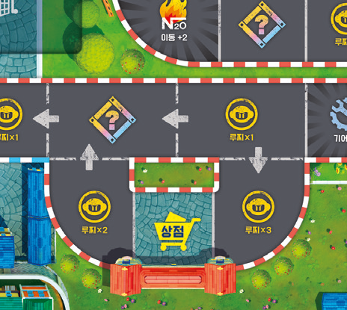

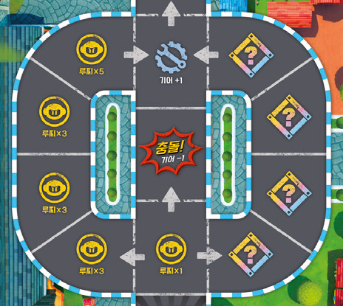
3
게임 방법
게임판
갈림길 : 어떤 칸은 길이 여러 갈래로 나뉨
갈림길은 현재 차례를 진행하는
플레이어가 자기 진행 방향을 선택함
또한, 갈림길에서 누가 1위인지 헷갈릴
경우 출발 칸으로부터 더 가까운
플레이어가 1위

Slide 28

3
게임 방법
게임판
아이템 : 이 칸에 도착하거나 지나가면, 아이템
카드 더미 맨 위에 있는 카드 1장을 획득
만약 손에 이미 2장의 아이템 카드를 가지고
있다면 사용하거나 버린 후 아이템 카드를 획득

Slide 29
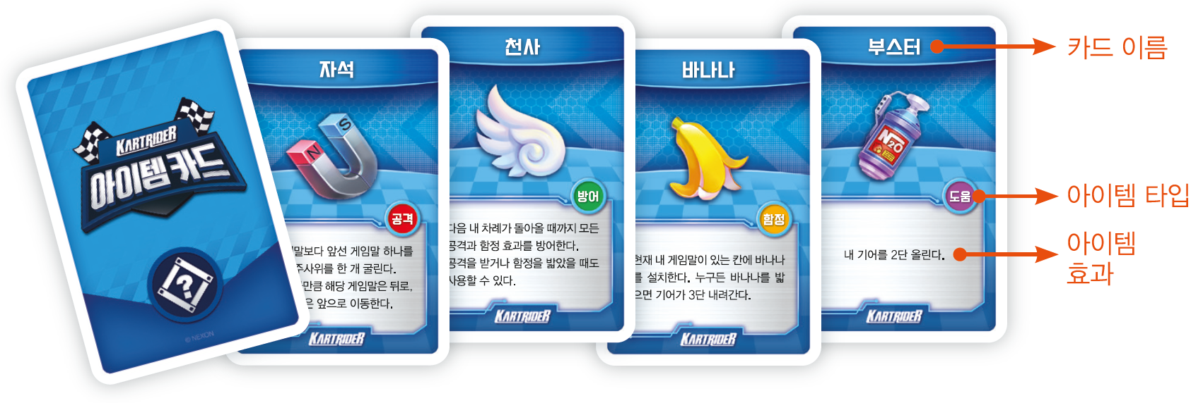
3
게임 방법
아이템 카드
1. 공격, 방어, 함정, 도움 4가지 타입

Slide 30
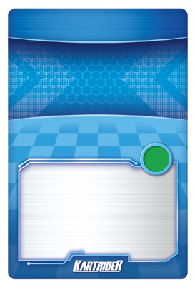
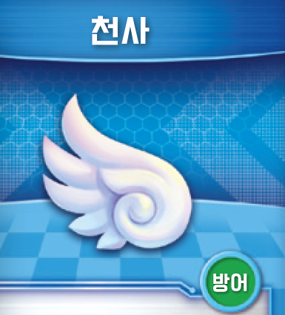
3
게임 방법
아이템 카드
1. 공격, 방어, 함정, 도움 4가지 타입
2. 내 차례뿐 아니라 다른 플레이어 차례에도
원할 때 사용 가능 (단, 이동 중 혹은 카드 효과
적용 중에는 방어 카드를 제외하고 사용 불가)
3. 원한다면 효과 사용 없이 버릴 수 있음
다음 내 차례가 돌아올 때까지 모든
공격과 함정 효과를 방어한다.
공격을 받거나 함정을 밟았을 때도
사용할 수 있다.

Slide 31
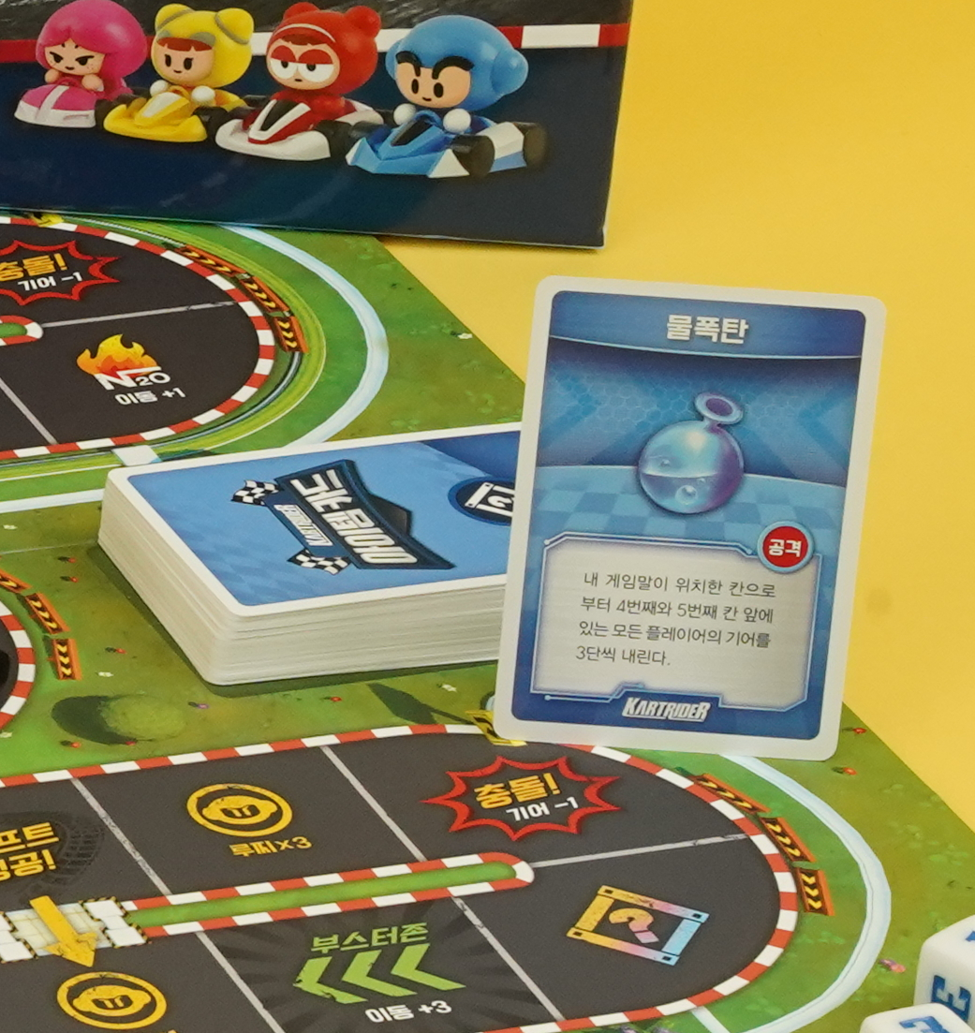
3
게임 방법
아이템 카드
4. 사용한 카드는 앞면으로 한 곳에 모아 버림
5. 아이템 카드 더미가 떨어지면 버린 카드를
잘 섞어 새로운 더미를 만들어 사용
6. 특별한 지시가 없다면 아이템 카드 효과의
대상은 1명, 그 카드에 해당하는 대상이
여러 명이면 1명만 선택해서 효과 적용

Slide 32
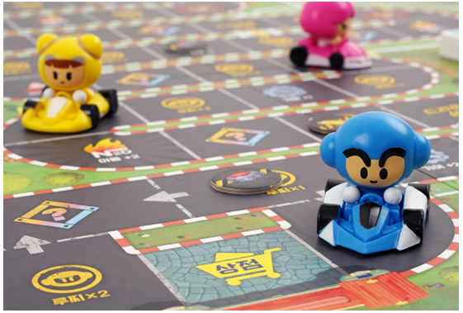
3
게임 방법
아이템 카드
8. 카드 설명 중 ‘1위 플레이어’는 트랙에서 가장
앞서는 플레이어
9. 아이템 카드는 최대 2장까지만 소유 가능
(아이템 칸에 도착 시 가진 카드를 사용하거나
버린 후 새로 획득 가능)

Slide 33
3
게임 방법
아이템 카드 세부 설명
미사일 : 내 게임말보다 앞선 플레이어 1명 선택, 기어 2단 내리기
물파리 : 내 게임말보다 바로 앞 순위인 플레이어, 기어 2단 내리기
슈퍼미사일 : 1위 플레이어, 기어 2단 내리기
벼락 : 내 게임말보다 앞선 모든 플레이어, 기어 2단 내리기
물폭탄 : 내 게임말에서 4~5번째 칸 앞에 있는 모든 플레이어, 기어 3단 내리기
부스터 : 내 기어를 2단 올리기

Slide 34
3
게임 방법
아이템 카드 세부 설명
슈퍼부스터 : 주사위 2개를 굴리고 나온 숫자 합만큼 내 게임말을 앞으로 이동
자석 : 내 게임말보다 앞선 게임말 하나를 정해 주사위를 굴리고 숫자만큼
해당 게임말은 뒤로, 내 게임말은 앞으로 이동
실드 : 공격을 받거나 함정을 밟았을 때 사용하여 효과를 1번 방어
천사 : 카드를 사용하면 내 앞에 앞면으로 두고 다음 내 차례가 돌아올 때까지
모든 공격, 함정 방어한 후 차례 시작 시 이 카드를 버림

Slide 35
3
게임 방법
아이템 카드 세부 설명
우주선 : 1위 플레이어는 우주선 토큰을 가져오며 다음 기본 이동 시
우주선 토큰을 모두 버리면서 주사위 1개 적게 굴림
(우주선 중복 사용은 가능하지만 주사위를 아예 못 굴리게는 불가)
대마왕 : 다른 모든 플레이어는 대마왕 토큰을 가져오며 다음 기본 이동 시
대마왕 토큰을 모두 버리면서 주사위를 1개만 굴림

Slide 36
3
게임 방법
아이템 카드 세부 설명
구름 : 아무 플레이어 1명을 정하면 그 플레이어는 구름 토큰을 가져오며
다음 기본 이동 시 구름 토큰을 버리면서, 굴린 주사위 숫자 중
3을 모두 1로 바꿔서 이동
지뢰 : 현재 내 게임말이 있는 칸에 지뢰 토큰 1개를 놓고 누구든 그 칸에
도착하면 해당 칸의 효과는 적용하지 않고 뒤로 3칸 이동
발동된 지뢰 토큰을 게임판에서 치움

Slide 37
3
게임 방법
아이템 카드 세부 설명
바나나 : 현재 내 게임말이 있는 칸에 바나나 토큰 1개를 놓고 누구든 그 칸에
도착하면 해당 칸의 효과는 적용하지 않고 기어 3단 내림
이후 발동 된 바나나 토큰을 게임판에서 치움

Slide 38
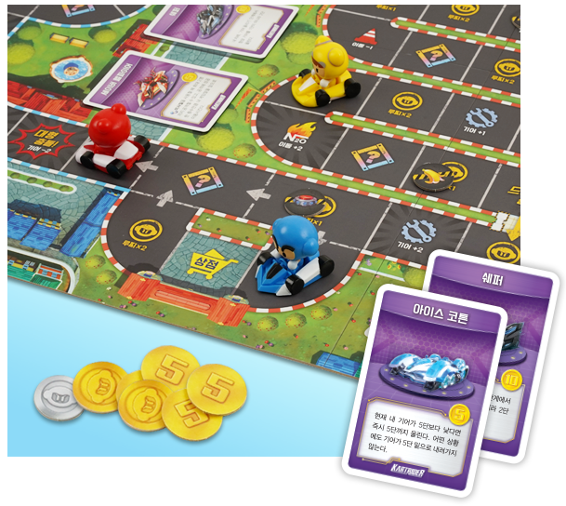
3
게임 방법
상점 카드
1. 상점 카드는 플레이어에게 이로운 효과를 제공
2. 상점 카드가 버려지지 않은 한 게임 끝까지 지속
3. 카드 구매는 앞면으로 놓인 카드 중 원하는
비용만큼 루찌를 지불하고 카드를 가져와서
자기 앞에 공개함 (여러 장 구매 가능)

Slide 39
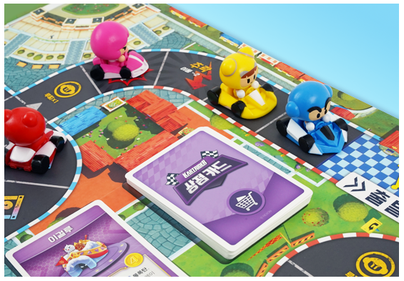
3
게임 방법
상점 카드
3. 누구라도 상점 카드를 1장 이상 구매했다면
차례를 마칠 때 나머지 공개된 카드를
한 곳에 모아 버리고
새로운 3장을 뽑아 앞면으로 펼침
(더미에 카드가 떨어지면 잘 섞어 새 더미 만듦)

Slide 40
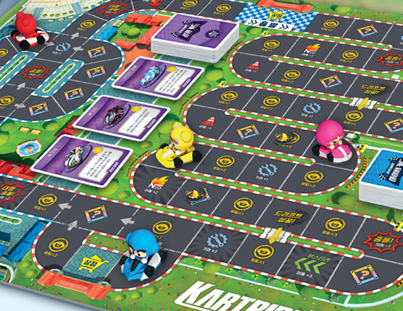
3
게임 방법
상점 카드
4. 상점 카드는 최대 3장까지 소유
(이미 3장을 가졌다면 기존 상점 카드 중
하나를 버리고 구매 가능)
5. 같은 이름의 상점 카드는 1장씩만 소유 가능
6. 2루찌를 지불 후 공개된 상점 카드를 모두 버리고
새로운 3장을 뽑아 펼침(여러 번 반복 가능)

Slide 41
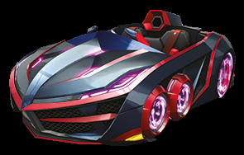

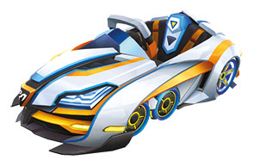
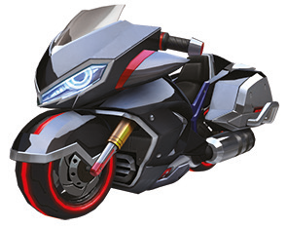
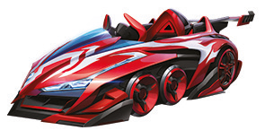
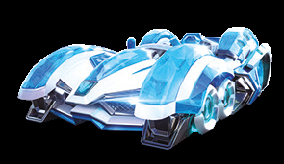
3
게임 방법
상점 카드 세부 설명
흑기사 : 기본 이동 시 굴린 주사위 숫자의 합에서 1칸 더 이동
쉐퍼 : 내 차례 ‘기어 올리기‘ 단계에서 항상 기어를 1단이 아닌 2단 올림
백기사 : 기본 이동 시 주사위를 굴린 후, 원한다면 1개 주사위를 다시 굴림
렉키 : 기본 이동 시 원한다면 주사위 숫자의 합에서 1칸 적게 이동 가능
몬스터 : 뒤로 이동시키거나 기어 내리는 칸 효과 무시(함정 토큰 제외)
아이스코튼 : 어떤 상황에도 기어가 5단 밑으로 내려가지 않음

Slide 42
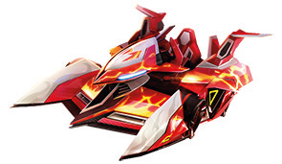
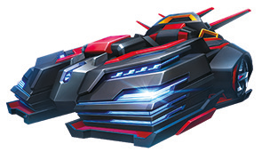
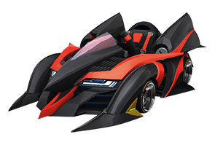

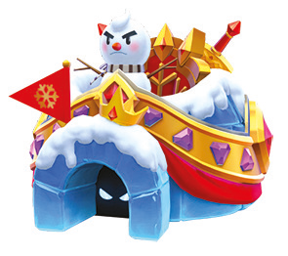
3
게임 방법
상점 카드 세부 설명
세이버 헬파이어 : 미사일 사용 시 최대 2명까지 공격(1명에게 2번 공격 불가)
공격 성공 횟수만큼 내 게임말을 앞으로 이동함
브루터스 : 미사일, 슈퍼 미사일 공격을 받았을 때 기어가 1단 덜 내림
저스티스 : 물폭탄, 물파리 공격을 받았을 때 기어 감속 후, 앞으로 2칸 이동
캘럭시 루나 : 이 플레이어가 미사일 공격 시 상대의 기어를 1단 더 내림
이걸루 : 이 플레이어가 물폭탄, 물파리 공격 시 상대의 기어를 2단 더 내림

Slide 43
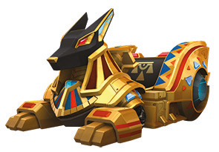
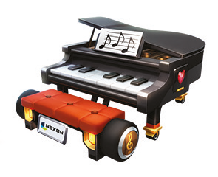
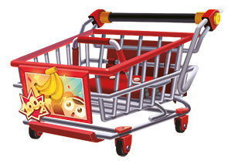
3
게임 방법
상점 카드 세부 설명
세티 : 원한다면 부스터 아이템 카드를 슈퍼 부스터 효과로 사용 가능
그랜드 피아노 : 자석 공격에 성공하면 나를 제외한 모두에게 대마왕 공격
레드마트 카트 : 아이템 카드를 1장 더 가지고 있을 수 있음

Slide 44
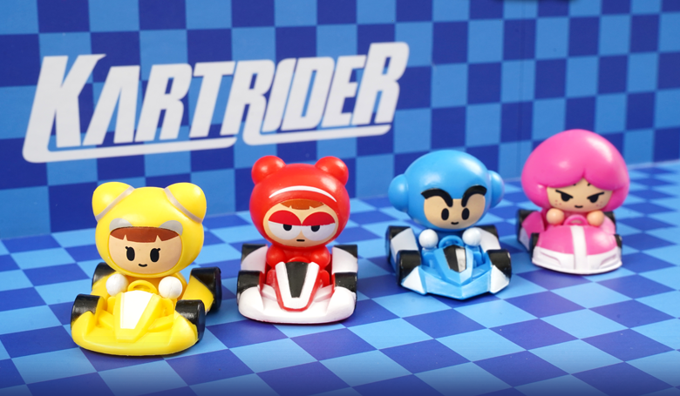
3
게임 종료
누구든 먼저 트랙을 3바퀴째 돌아서
‘출발’칸에 들어오면 1등!
나머지는 한 번씩 차례를 가진 후,
순서대로 나머지 순위를 매김
3바퀴 완주 못한 경우 모두 꼴찌

Slide 45
3
게임 요약
게임 준비 : 아이템/상점 카드, 루찌, 표시/함정 토큰, 주사위, 게임말, 다이얼, 기어판
아이템 카드 :
내 차례와 다른 사람
차례 중 원할 때 사용
가장 나이 어린 사람부터 시계방향으로 차례 진행
1. 기어 올리기 : 내 기어를 1단 올림
2. 주사위 굴리기 : 현재 기어 단계 위 표시된 주사위만큼 굴림
3. 기본 이동 : 주사위에 나온 숫자 합만큼 게임말 앞으로 이동
4. 효과 적용 : 도착한 칸의 효과를 적용
게임 승리 : 가장 먼저 트랙 3바퀴째를 돌아 출발칸에 들어오면 1등, 한 번씩 차례 진행 후 나머지 순위

Slide 47
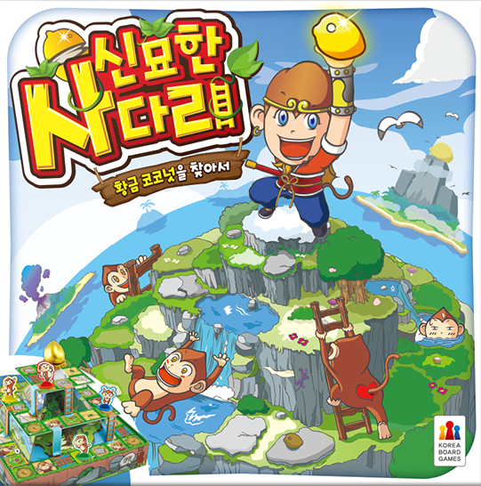
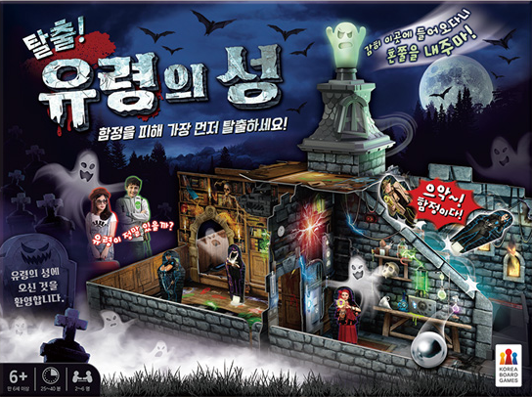
4
추천 게임 – 비슷한 룰의 다른 게임
황금 코코넛을 노린 레이스
유령의 함정을 피해 탈출하라!
사다리와 폭포가 쉴 새 없이 움직이는
게임판을 지나서 황금 코코넛이 있는
산 정산에 오르는 게임
나갈 수 있는 사람은 단 한 명!
함정을 피해 가장 먼저 탈출하세요!
비밀 통로와 지름길로 가장 먼저 도망치세요

